Slide 1
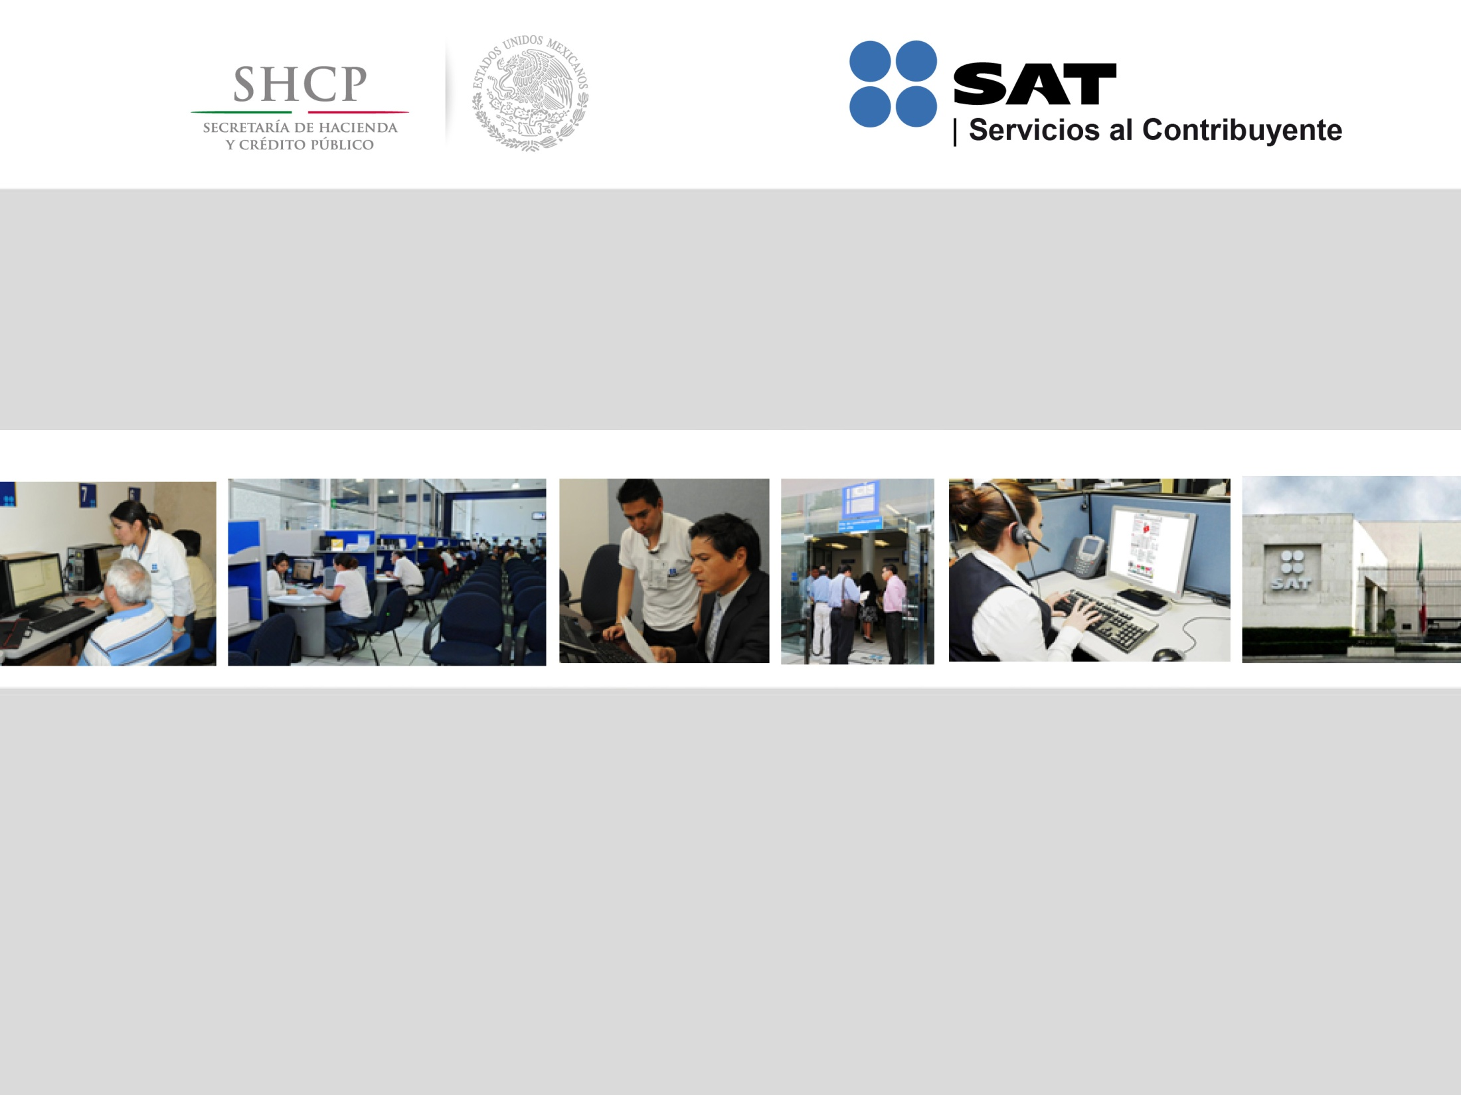
Puertas Abiertas

Slide 2

Introducción
La necesidad de educar en la formación del cumplimiento de las obligaciones ciudadanas es una demanda social que el Servicio de Administración Tributaria ha incorporado a sus objetivos estratégicos y concretado a través del Programa Nacional de Educación Fiscal, que busca modificar las formas de actuar y concebir el pago de impuestos, reforzando los valores de solidaridad y responsabilidad con un alto sentido de apego a la legalidad.

Slide 3

Se incrementan los valores y el pago responsable de impuestos
Se involucra con Educación Fiscal
Incrementar la
Cultura Contributiva
Por que es importante Contribuir para mover a México, PARticipa con CIVISMO.

Slide 4
México
Educación de calidad = gobierno con compromiso ante las oportunidades
Se garantizan los derechos humanos.
La Reforma Educativa
Potencializa la educación con calidad.
Con base a líneas de acción
Busca
Con ello

Slide 5
Líneas de acción
Estimular el desarrollo profesional de los maestros
Estimular los programas institucionales de mejoramiento del profesorado, del desempeño docente y de investigación
Mejorar la supervisión escolar, para apoyar, retroalimentar y evaluar el trabajo pedagógico de los docentes

Slide 6

Impulsar programas de posgrado conjuntos con instituciones extranjeras de educación superior en áreas prioritarias para el país
Fortalecer la educación para el desarrollo de programas educativos

Slide 7
Programa Nacional de Educación Fiscal
El Programa Nacional de Educación Fiscal tiene el propósito de sentar las bases bajo las cuales se desarrollarán las acciones dirigidas a promover la construcción de la ciudadanía, a generar una consciencia social sobre la importancia del pago de impuestos e inculcar en la sociedad en general la formación de valores y actitudes con respecto al cumplimiento voluntario y razonado de sus contribuciones.
Educación Fiscal
+

Slide 8
Líneas de acción
Ámbito formal
Educación no formal
contribuyentes
Segmentos específicos

Slide 9
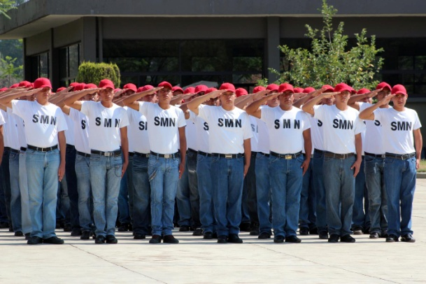
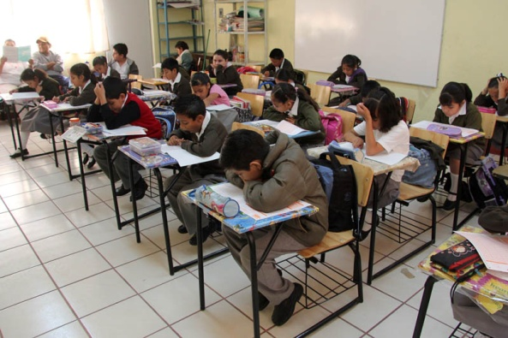
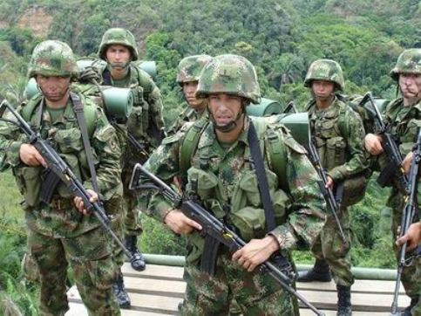
El Programa Nacional de Educación Fiscal se encuentra sustentado en el marco legal mexicano.
El Artículo 31 de la Constitución Política de los Estados Unidos Mexicanos, refiere a las obligaciones de los mexicanos.
Gastos públicos

Slide 10

El Programa de Educación Fiscal en México, va más allá de incrementar los niveles de recaudación, busca trascender a un Estado responsable y comprometido frente al bien común y a las normas que regulan la convivencia en una sociedad democrática.

Slide 11
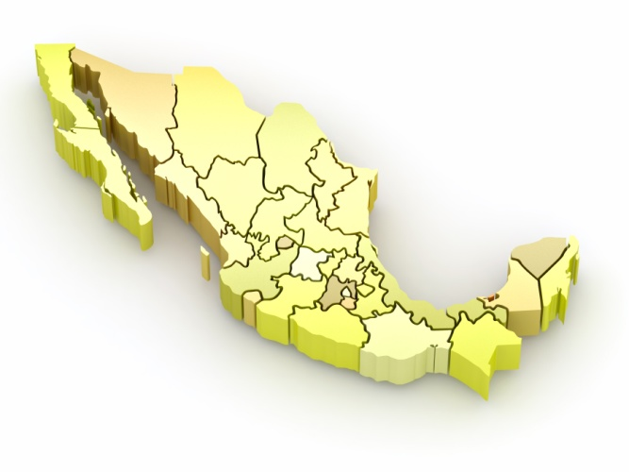
Programa Nacional de Educación Fiscal
Atender las 32 entidades federativas
Con apoyo de las 67 ALSC
Educación formal
Educación no formal

Slide 12

PUERTAS ABIERTAS
Objetivo General
Conocer el funcionamiento de la aduana así como transparentar el trabajo que se realiza en ellas, sensibilizando a los visitantes en la importancia del pago y omisión de los impuestos aduanales fomentando valores como: compromiso, solidaridad, respeto y honestidad.

Slide 13
Objetivos Específicos
Proporcionar información Fiscal con lenguaje sencillo y de forma transparente
Crear conciencia ciudadana sobre el rol social de los tributos y de los presupuestos públicos
Demostrar los efectos de la corrupción y evasión fiscal
Estimular el cumplimiento voluntario de las obligaciones tributarias

Slide 14
Misión
Fomentar
Conciencia ciudadana
Derechos y obligaciones
Los tributos y recursos públicos
sobre
Enfoque

Slide 15

Visión
Contribuir para la construcción de un nuevo modelo de Estado que tenga como esencia la justicia fiscal, social y la democracia.
Finalidad
Se busca una vivencia presencial del conocimiento y funcionamiento de las diferentes aduanas (terrestres, aéreas y marítimas), al público objetivo.

Slide 16
Inicio
Arranque del Programa
Bienvenida e
indicaciones por personal de la
Aduana
La
Cultura de Educación Fiscal
Objetivo
Público
Se le coloca el uniforme de Agente Aduanal
Invita al
Programa “Puertas Abiertas”
Kidzania
Contribuyentes
Universitarios
Comienza el recorrido
Concertación con Aduanas
Se le entrega pase de visita a la Aduana
Confirmación de “Puertas Abiertas”
Confirmación
de asistencia
Gestión de operación
Llegada del
invitado
a la Aduana

Slide 17
Logística
Una vez aceptado y aprobado el Programa se invitará al público teniendo como objetivo la educación no formal con sus 3 diferentes vertientes como lo son:
Padres de familia y niños
Contribuyentes
Personas Físicas
Segmentos especificos
Universidades
Población en general
Kidzania
ALSC
Alumnos → RFC

Slide 18

Confirmación de la cita
Ya que el público objetivo sea convocado a visitar la Aduana para participar en el Programa “Puertas Abiertas”, tendrán que confirmar la cita a los teléfonos señalados en el boleto; los cuales serán direccionados a personal del SAT encargados de dicho Programa. Se les podrá dar información general y necesaria de acuerdo a sus dudas.

Slide 19
Llegada a la aduana
Bienvenida
Identificación como visitante
Asignación de guía para el recorrido
Explicación en general
Recorrido
[Tres etapas]
Área de pasajeros
Carga
Binomio

Slide 20
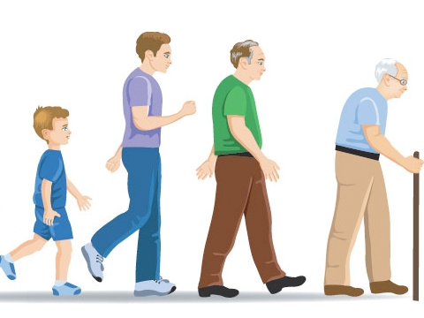
Público dirigido
El programa está dirigido a tres sectores:
Personas en General
Carreras en General
Carreras específicas

Slide 21
Personas en General
Primarias
Secundarias
Preparatorias
Población en General
Finalidad: Sensibilizar a todo tipo de sector, generar una consciencia de Cultura Fiscal para formar mejores ciudadanos.

Slide 22
Desarrollo de la dinámica
“Binomio y yo”
Platica introductoria sobre la aduana y funciones de la misma.
(10 min)
Se le dará al visitante las instrucciones necesarias para tener el manejo adecuado del canino
(5 min)
El visitante detectara junto con el binomio el tráfico de armas, cartuchos, drogas, precursores y papel moneda.
(15 min)
Se realizan los tramites correspondientes de acuerdo a la normatividad .
(5 min)
Se concluye la dinámica con una lluvia de ideas de las experiencias obtenidas.

Slide 23
Carreras en General
Derecho
Administración
contabilidad
Entre otras
Finalidad: Concientizar a los próximos contribuyentes sobre la importancia y funcionamiento de un aduana. Así como el beneficio del pago de impuestos aduanales.

Slide 24
Desarrollo de la dinámica.
“Hoy soy un agente aduanal”
Platica introductoria sobre la aduana y funciones de la misma.
(10 min)
Se dará a revisar una maleta de utilería al alumno llenada con cosas de procedencia ilícita o ilegal.
(10 min)
Se realizan los tramites correspondientes de la mercancía ilícita o ilegal.
(5 min)
Se traslada a la zona de Revisión de Mercancía.
(5min)
Se concluye la dinámica con una lluvia de ideas de las experiencias obtenidas.

Slide 25
Carreras específicas
Relaciones Internacionales
Agente Aduanal
Comercio Exterior
Finalidad: Los estudiantes de carreras relacionadas al tema aduanal, obtengan el beneficio de experiencia laboral y profesional en dichas áreas y poder implementar los conocimientos teóricos y prácticos.

Slide 26
Desarrollo de la dinámica.
Platica Introductoria, principios básicos aduanales .
(15 min)
Sesión pregunta y respuesta.
(15 min)
Visita a contenedores.
(20 min)
Zona de revisión de mercancías , intervención del agente aduanal.
(60 min)
Revisión de pedimento.
(15 min)
Explicación de color para cada candado utilizado
(15 min)

Slide 27
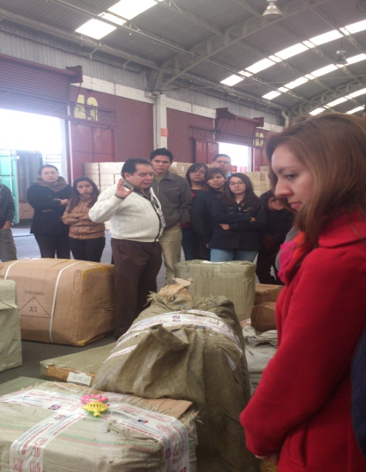
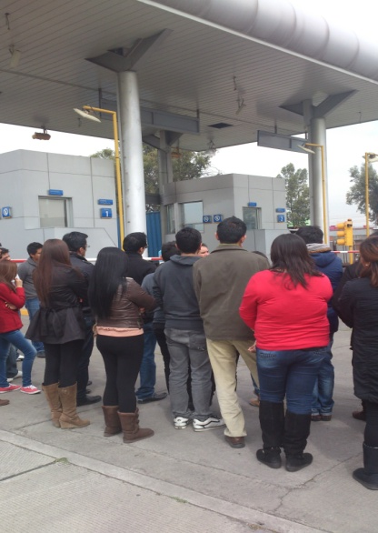
Semáforo y operación.
(30 min)
Explicación semáforo rojo.
(20 min)
Revisión de mercancías por parte de la aduana.
(20 min)
Interacción del alumno con mercancías.
(20 min)
Se finalizo con testimoniales.
(15 min)

Slide 28
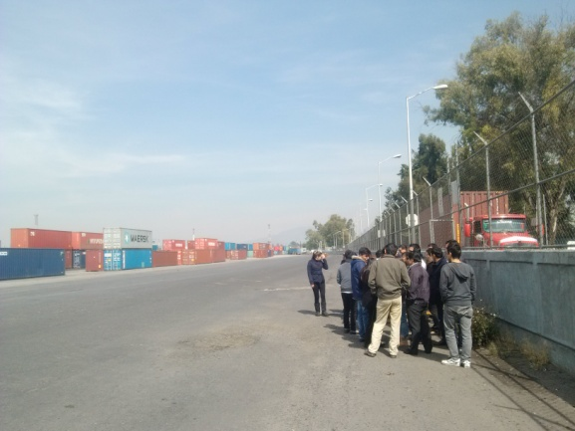
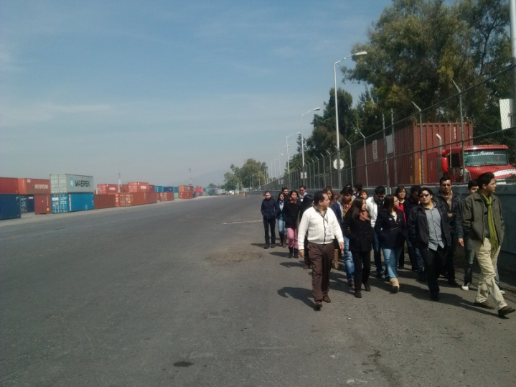
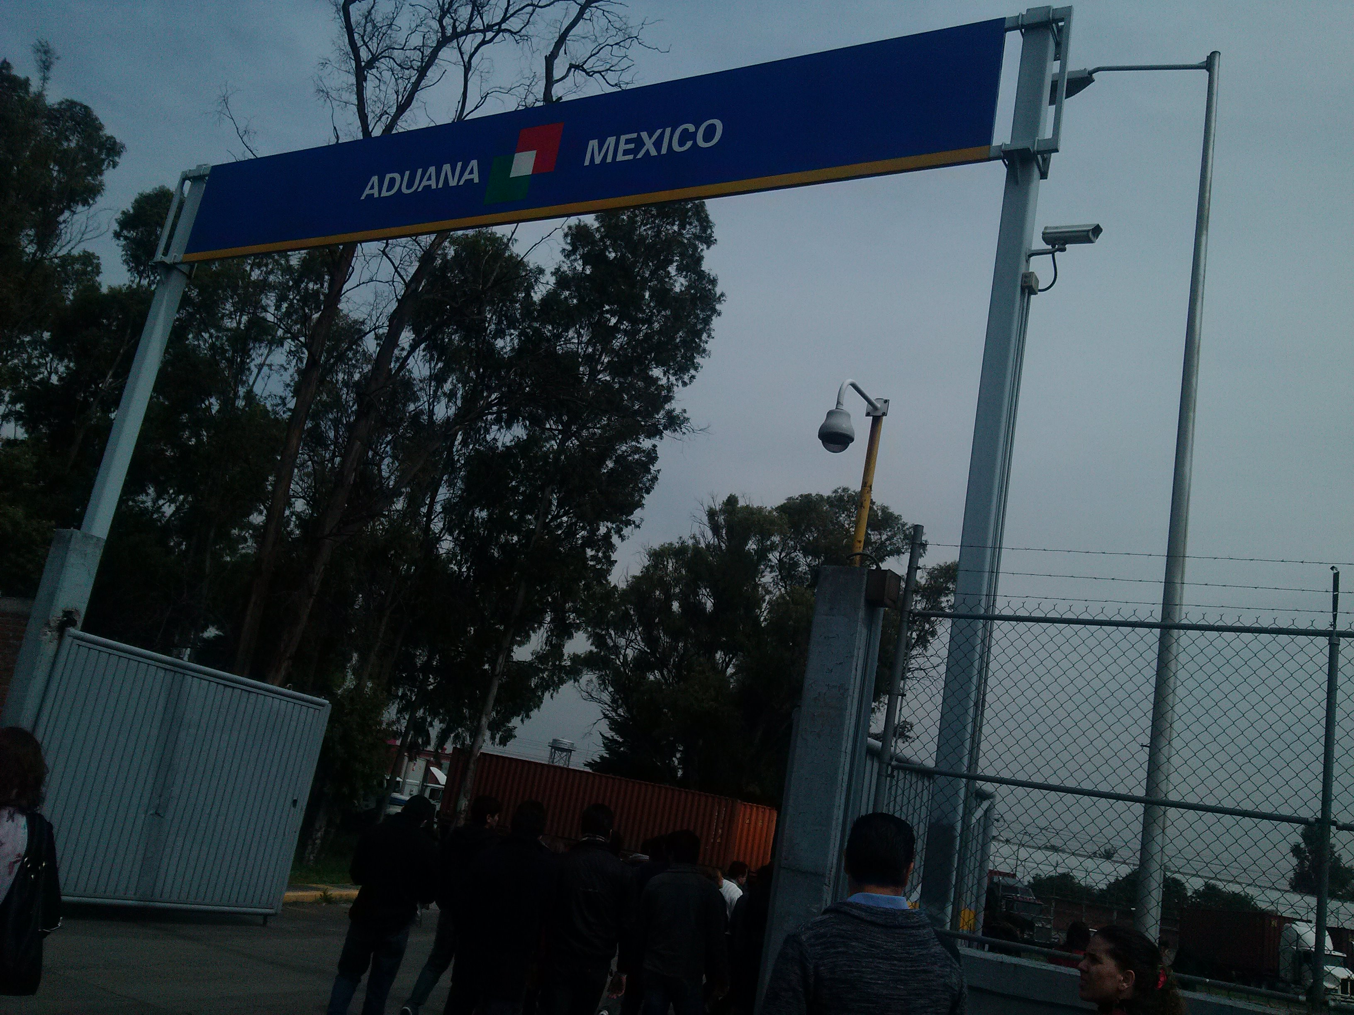
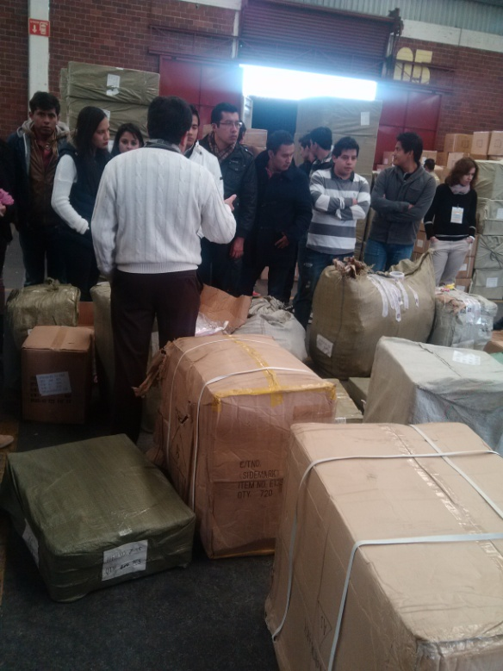
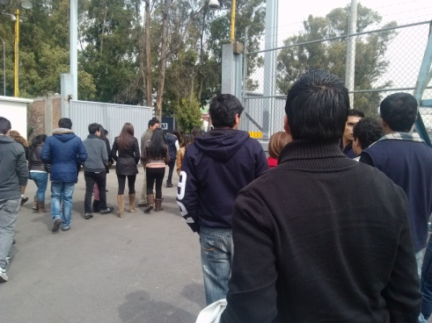
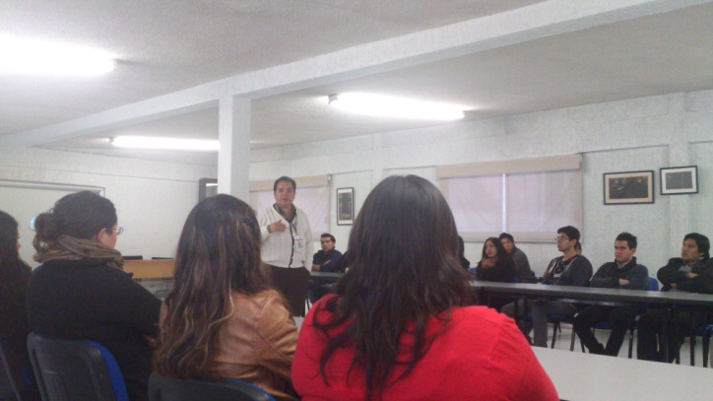
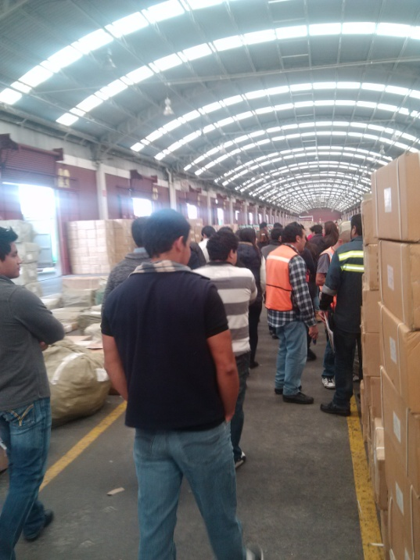
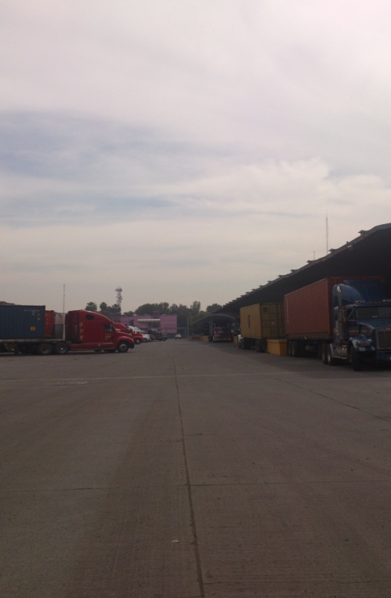
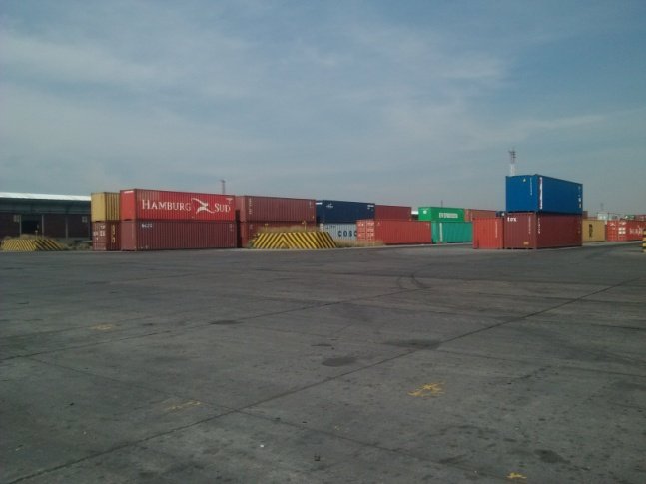
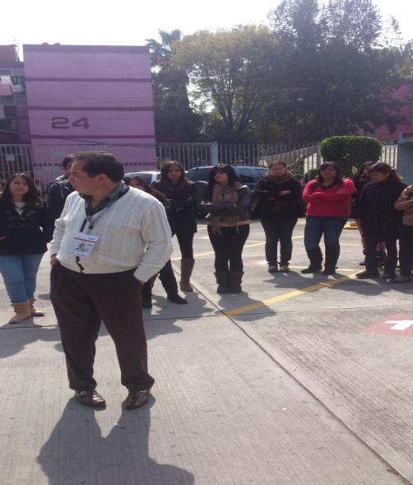

Slide 29
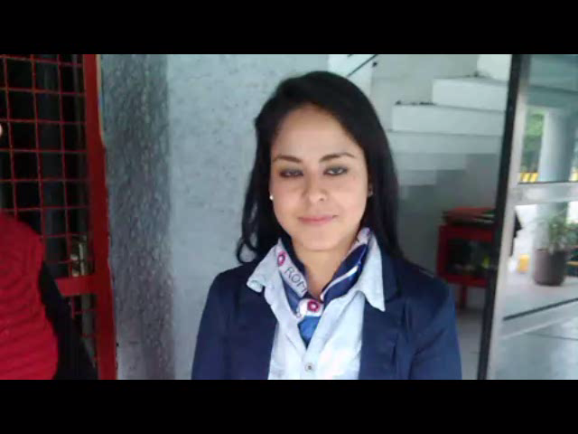
Testimoniales

Slide 30
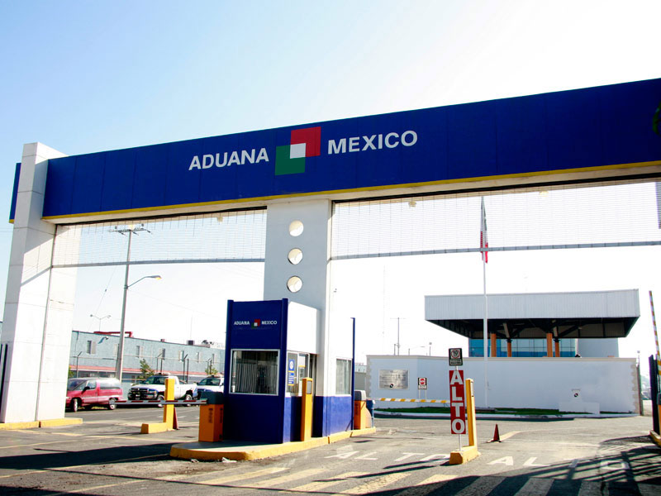
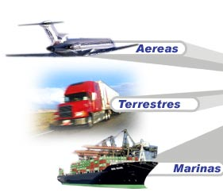
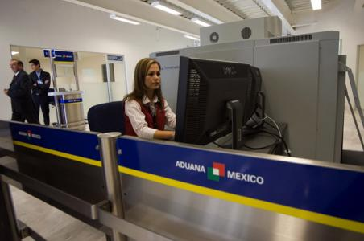
Meta
Con la finalidad de conocer las funciones de las aduanas, la importancia de las acciones y la trascendencia que tiene en nuestro país. Es importante transparentar el trabajo que se lleva a cabo en ellas, compartiendo dicha información con la sociedad y así llegar a proporcionar información de acuerdo a los temas de los efectos de la corrupción y evasión fiscal creando consciencia social sobre el cumplimiento de las obligaciones tributarias.
Se pretende para inicios del 2014, pilotear los dos públicos restantes.

Slide 31
Gracias por su atención

